Slide 1
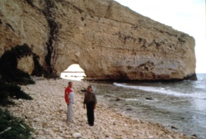
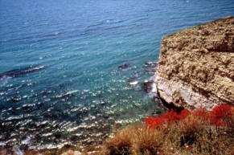
I cannoni in bronzo di Sciacca.
Rinvenimento, recupero e
spunti per la datazione e per l’ attribuzione
del relitto
Fig. 1: La bianca rupe del Capo delle Terme, forata nel 1615 per consentire il passaggio delle pecore, domina la zona del naufragio.
Fig. 2: La zona del naufragio è compresa tra uno scoglio sommerso e la spiaggia di Coda di Volpe.

Slide 2
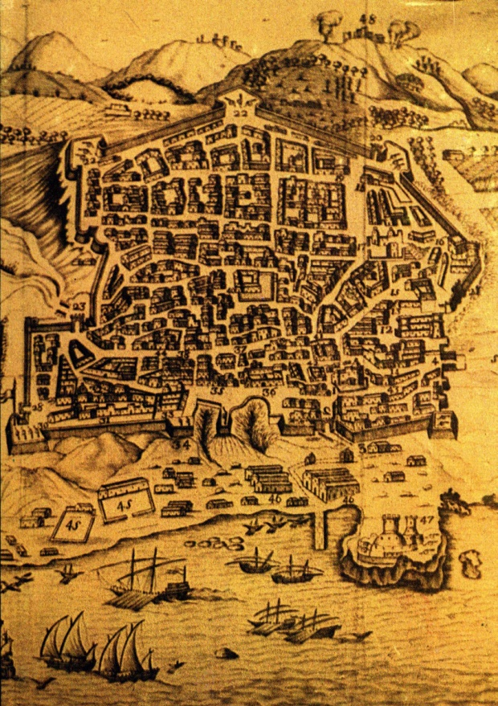
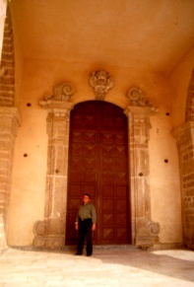
Fig. 3: La città di Sciacca ed il sito del caricatore in una illustrazione della fine del '600 (da Savasta, Il famoso caso di Sciacca, Palermo, 1726).
Fig. 4: Sciacca. Portale della chiesa di S. Maria del Giglio con incastonate quattro palle di cannone, scagliate nel 1650 sulla folla. Una quinta palla, ricoperta forse in occasione di un restauro, sormontava il portale.

Slide 3
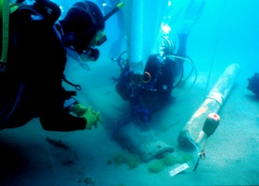
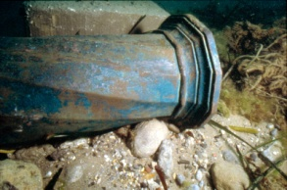
Fig. 5: Riprese video nei pressi del cannone dalla canna tortile (foto Alessandro Purpura).
Fig. 6: La canna tortile di uno dei cannoni di bronzo di Sciacca (foto Alessandro Purpura).

Slide 4
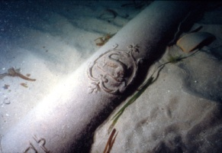
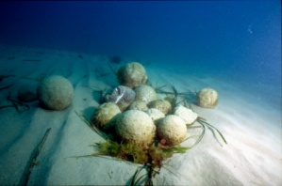
Fig. 7: Cannone con lo stemma della salamandra - “impresa d'anima” di Francesco I - e la sigla del fonditore (foto Alessandro Purpura).
Fig. 8: Palle di cannone, alcune spezzate (foto Alessandro Purpura).

Slide 5
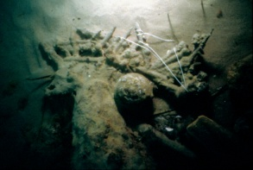
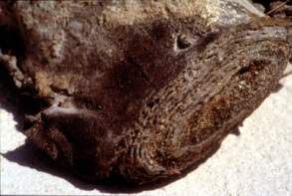
Fig. 9: Chiodi, palle di cannone, concrezioni ferrose, forse tutte relative ad un contenitore di attrezzi di un carpentiere (foto Alessandro Purpura).
Fig. 10: Un rotolo di lamina plumbea per il rivestimento dello scafo naufragato era arrotolato in un sacco del quale restano alcuni filamenti (foto Alessandro Purpura).

Slide 6
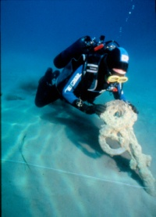
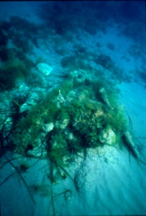
Fig. 11: Concrezione inglobante un perno di ferro e due cerchi di lamina bronzea ripiegata. (foto Alessandro Purpura)
Fig. 12: Banda metallica, forse relativa alla femminella del timone (foto Alessandro Purpura).

Slide 7
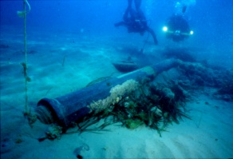
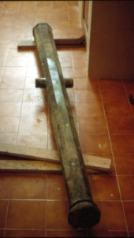
Fig. 13: Una fase del recupero del cannone con lo stemma della salamandra. Un fusto di cemento viene collocato nell’esatta posizione del cannone, per mantenere il ricordo dell’originaria posizione del reperto (foto Alessandro Purpura).
Fig. 14: Favignana. Palazzina Florio. Cannone del Cinquecento dalle località Calarossa o Burrone. (foto Marcello Vinciguerra).

Slide 8
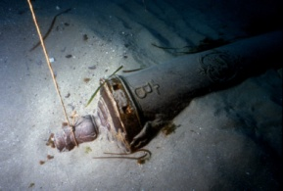
Fig. 15: Culatta del cannone con lo stemma della salamandra. La grande “B” in rilievo potrebbe riferirsi al fonditore Baube. I due fori nella culatta erano relativi alle micce ed erano protetti da uno sportellino, in questo caso mancante. Il pomolo raffigura un tulipano. I cannoni di Sciacca apparivano ricoperti da una patina dorata (foto Alessandro Purpura).

